Slide 1

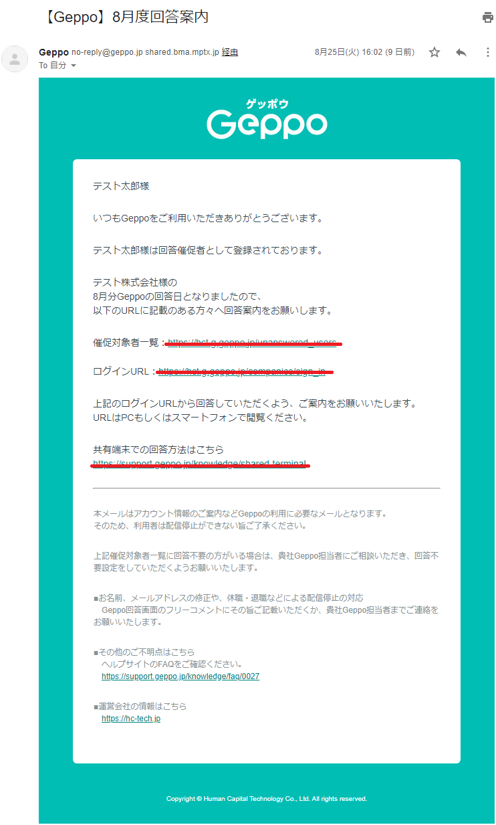
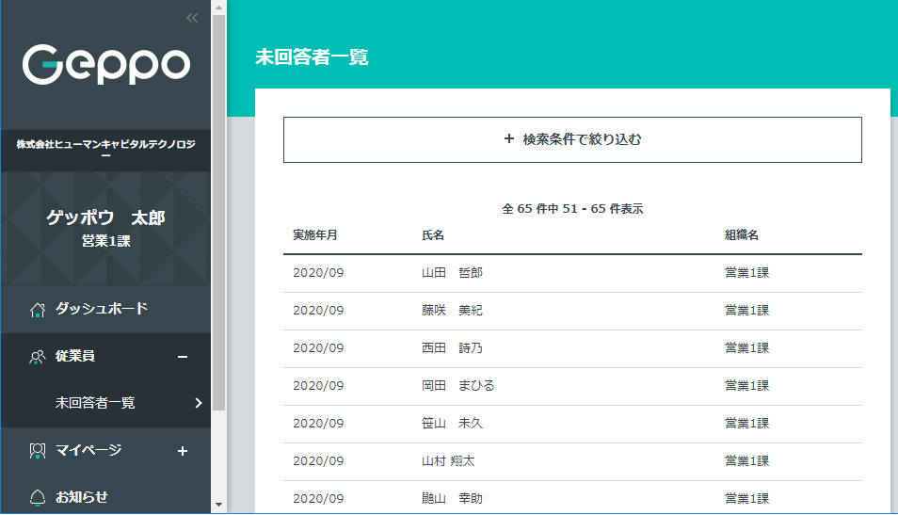
催促者の方にやっていただきたいこと
①Geppo配信開始後、
2営業日ごとに４回メールが届きます。
②【ダッシュボード>サイドメニュー>未回答者一覧画面】
を確認してください。
催促対象者一覧のURLをクリック後、
ダッシュボードのログイン画面に遷移
ID（メールアドレス）
パスワードを入力してログイン
③「未回答者一覧」にお名前が表示されている従業員の皆様へ
「今月分のGeppoを入力してください」とお声掛けをお願いします。

